Slide 1
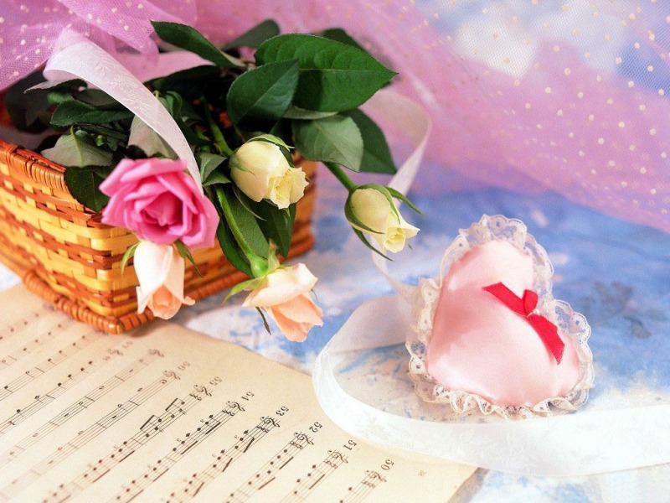


Queen
Somebody to love
Alguien a quién amar
1976
No tocar el ratón
Roberto
Clic para comenzar
Lima-Perú

Slide 2
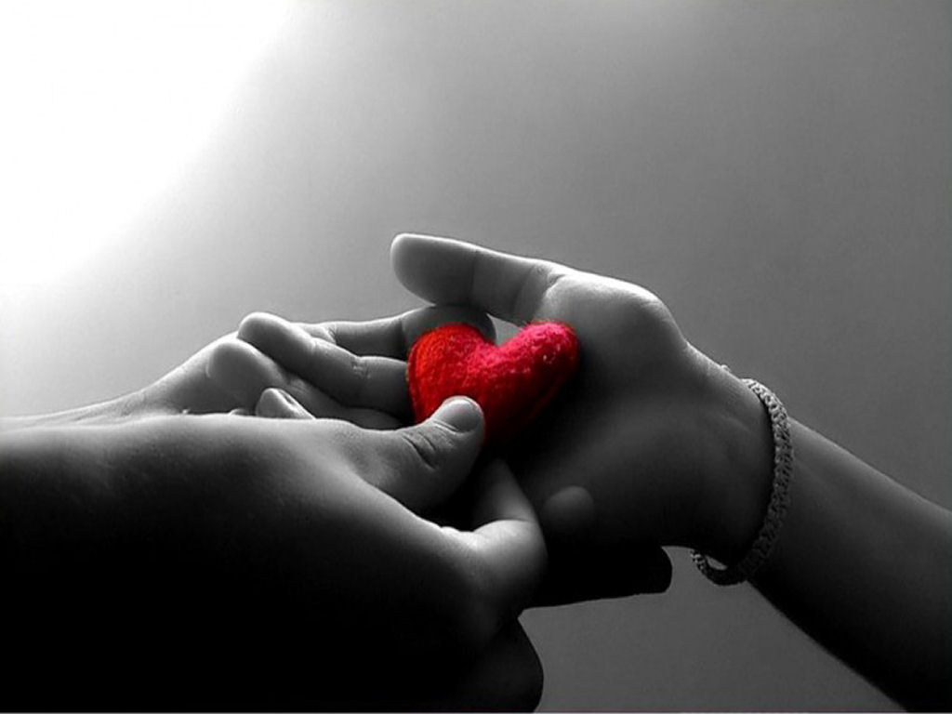
Can ¿ puede
anybody alguno
find me encontrarme
somebody to alguien a quien
love? amar?

Slide 3
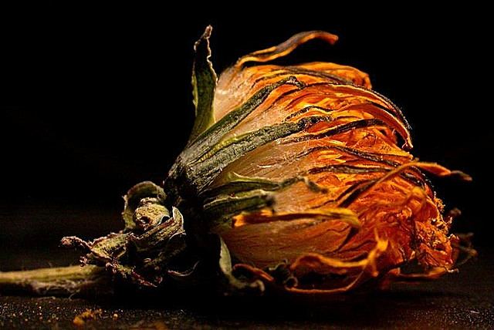
Ooo, Uu,
each morning I get up I die a little cada mañana que me levanto muero un poco
Can barely stand on my feet apenas puedo permanecer sobre mis pies

Slide 4
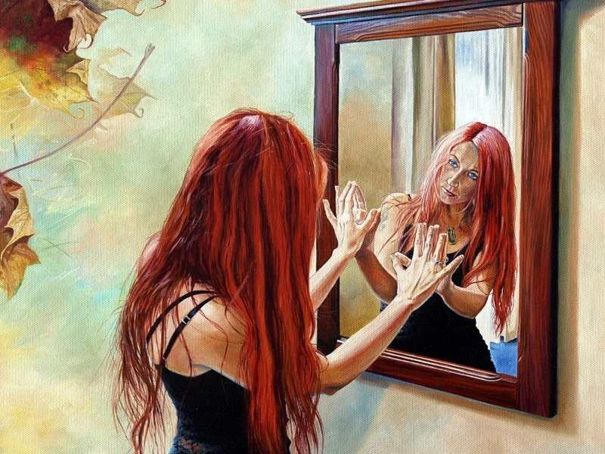
(Take a look at yourself) Take a look in the mirror and cry (échate una mirada) échate una mirada en el espejo y llora
Lord, what you're doing to me (yeah yeah) Señor, que me estás haciendo (si, si)

Slide 5
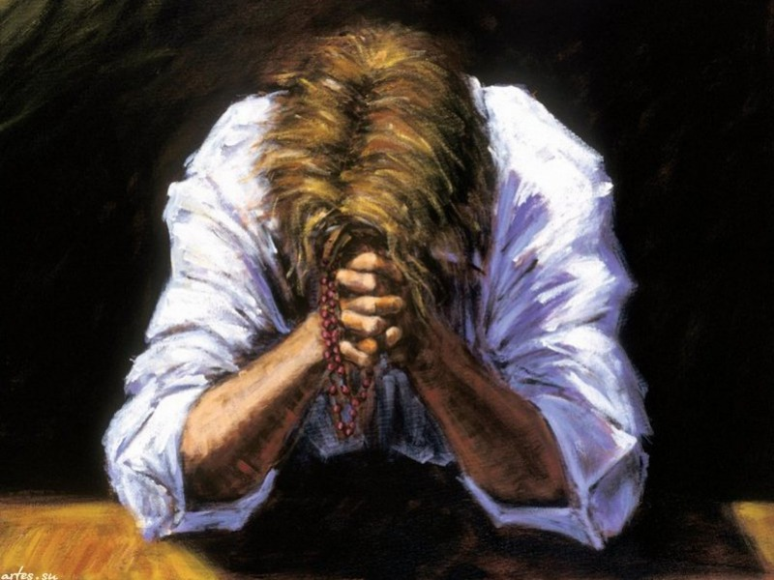
I have spent all my years in believing you He dedicado todos mis años en creerte
But I just can't get no relief, Lord! pero casi no puedo conseguir ninguna ayuda, ¡Señor!

Slide 6
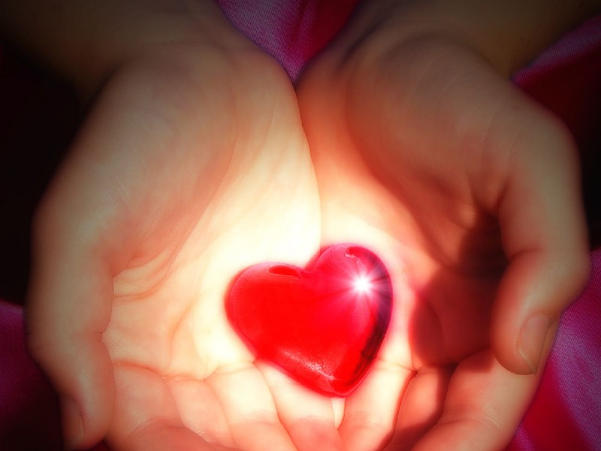
Somebody (somebody) ooo somebody (somebody) Alguién (alguién) uuu alguién (alguién)
Can anybody find me ¿puede alguno encontrarme
somebody to love ? alguien a quien amar?

Slide 7
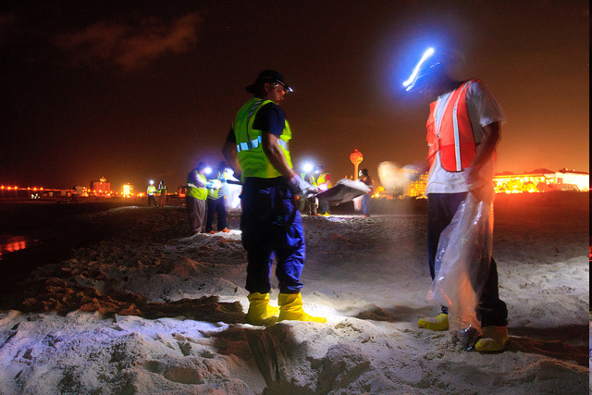
Yeah si
I work hard (he works hard) trabajo duro (él trabaja duro)
every day of my life todos los días de mi vida
I work till I ache in my bones trabajo hasta que me duelen los huesos

Slide 8
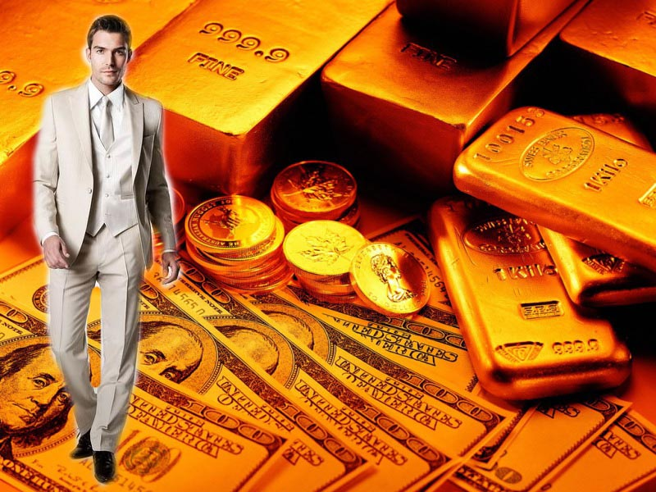
At the end (at the end of the day) Al final (al final del día)
I take home my hard earned pay all on my own llevo a casa mi paga duramente obtenida, toda para mí

Slide 9
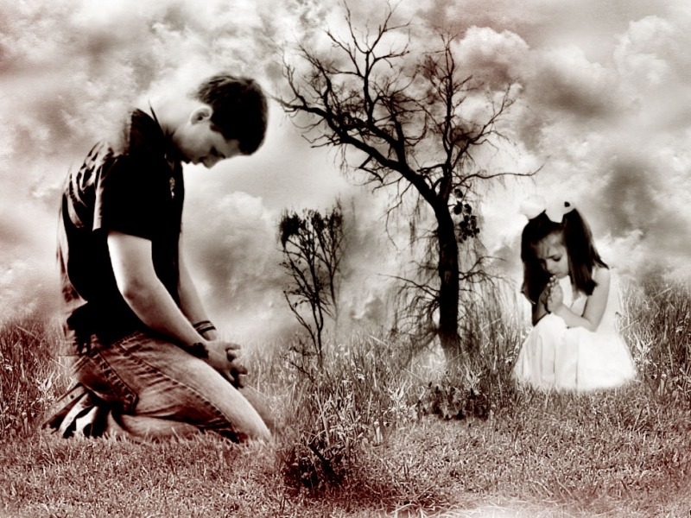
I get down (down) on my knees (knees)
and I start to pray (praise the Lord)
Me pongo de rodillas y comienzo a orar (orar al Señor)
Till the tears run down from my eyes hasta que las lágrimas corren debajo de mis ojos

Slide 10
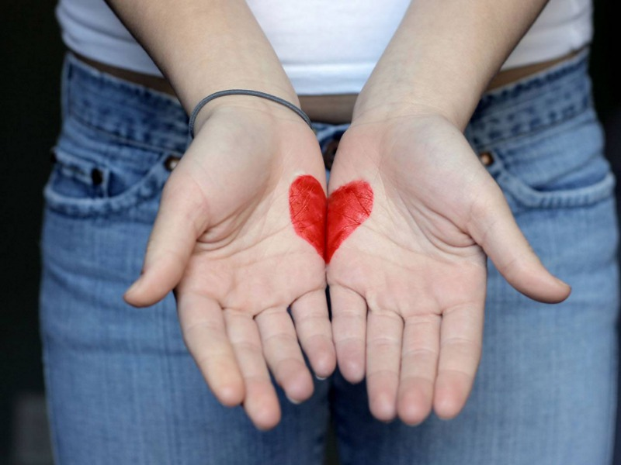
Lord somebody (somebody), ooo somebody Señor alguien (alguien), uu alguien
(Please) Can anybody find me (por favor) ¿puede alguno encontrarme
somebody to love ? alguien a quien amar?

Slide 11
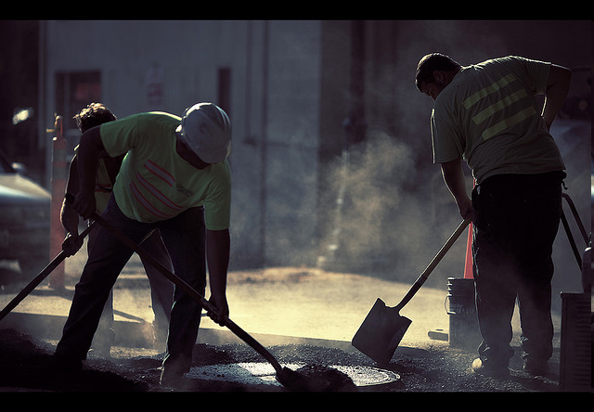
(He works hard) everyday (everyday) (El trabaja duro) diariamente (diariamente)
I try and I try and I try Intento, intento, intento

Slide 12
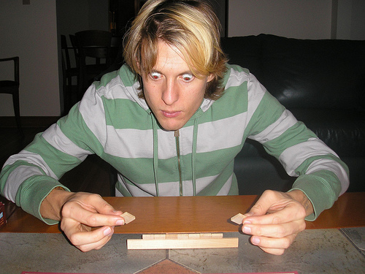
But everybody wants to put me down Pero todos desean humillarme
They say I'm going crazy dicen que voy a enloquecer

Slide 13
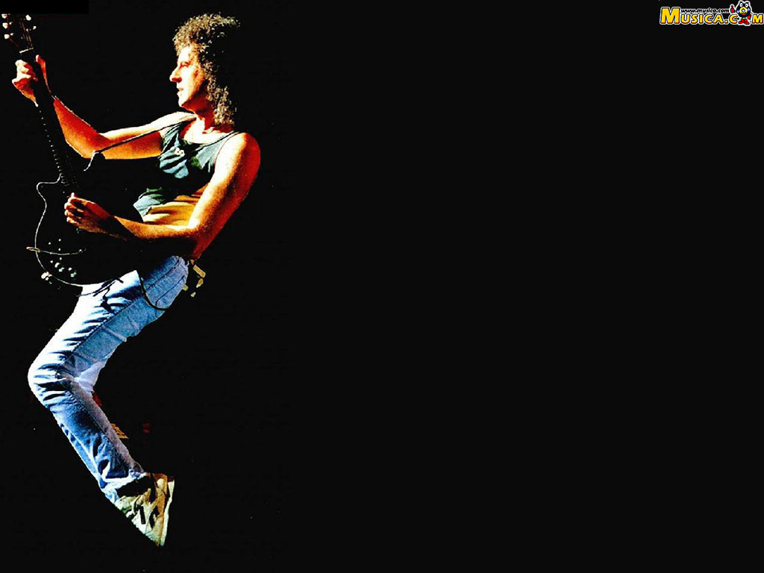
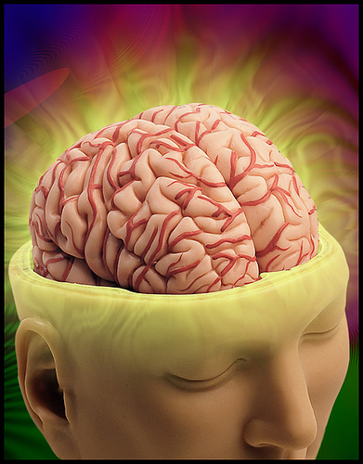
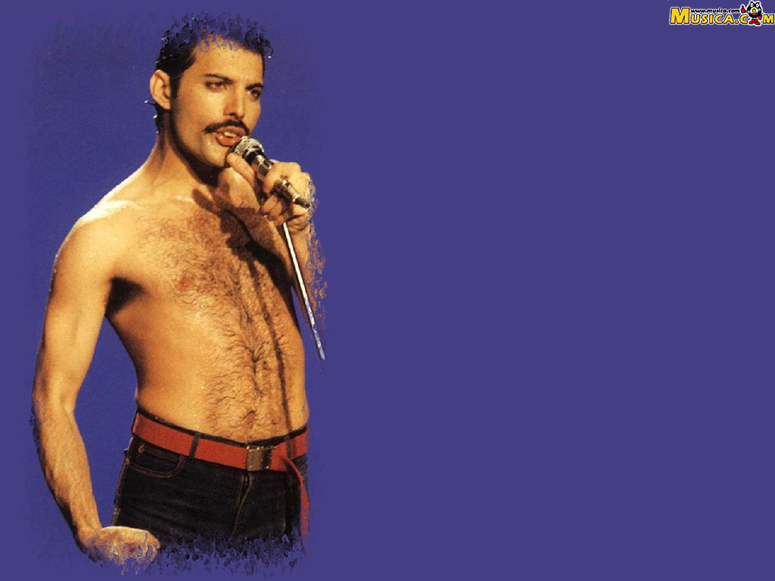
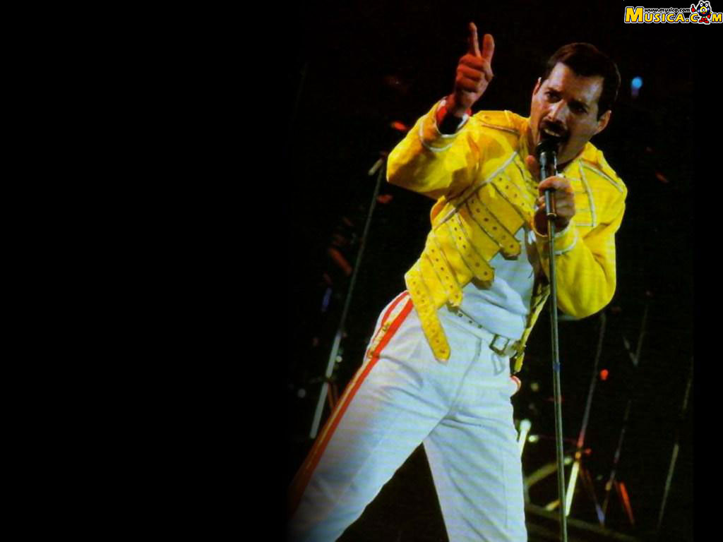
They say I got a lot of water in my brain Dicen que tengo mucha agua en mi cerebro
ah, got no common sense Ah, que no tengo sentido común
(he’s) I got nobody left to believe in (él tiene) No tengo a nadie en quien creer
Yeah yeah yeah yeah Si, si, si, si

Slide 14
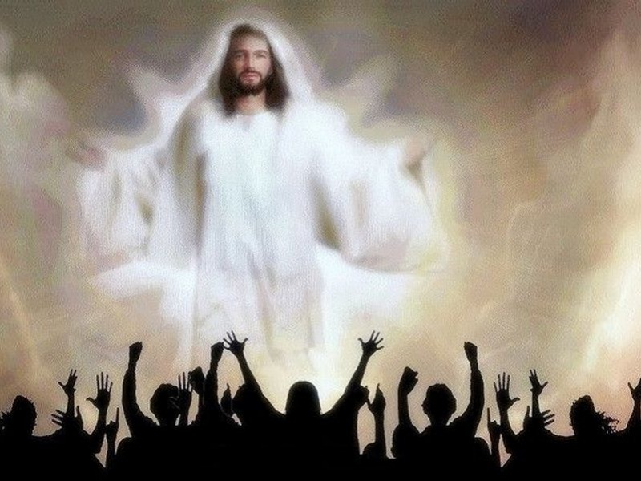
Oh Lord Oh Señor
Ooo somebody - ooo somebody uu alguien – uu alguien

Slide 15
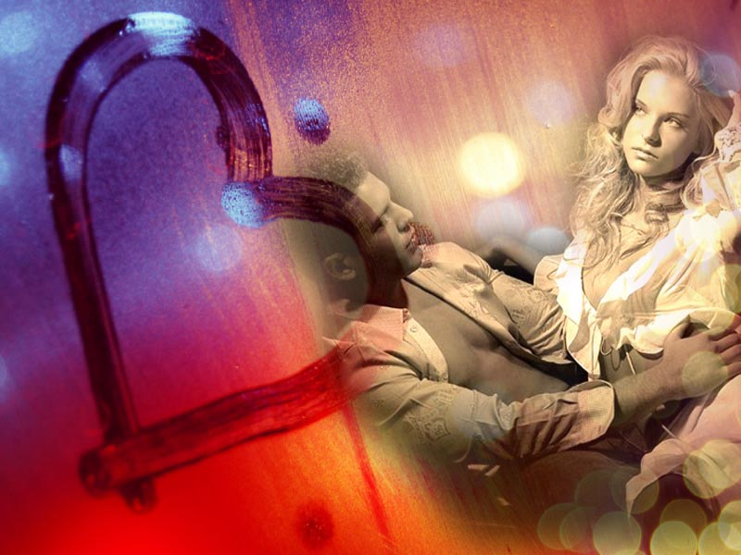
Can anybody ¿Puede alguno
find me encontrarme
somebody to love ? alguien a quien amar?
(Can anybody (¿Puede alguno
find me encontrarme
someone to love ?) alguien a quien amar?)

Slide 16
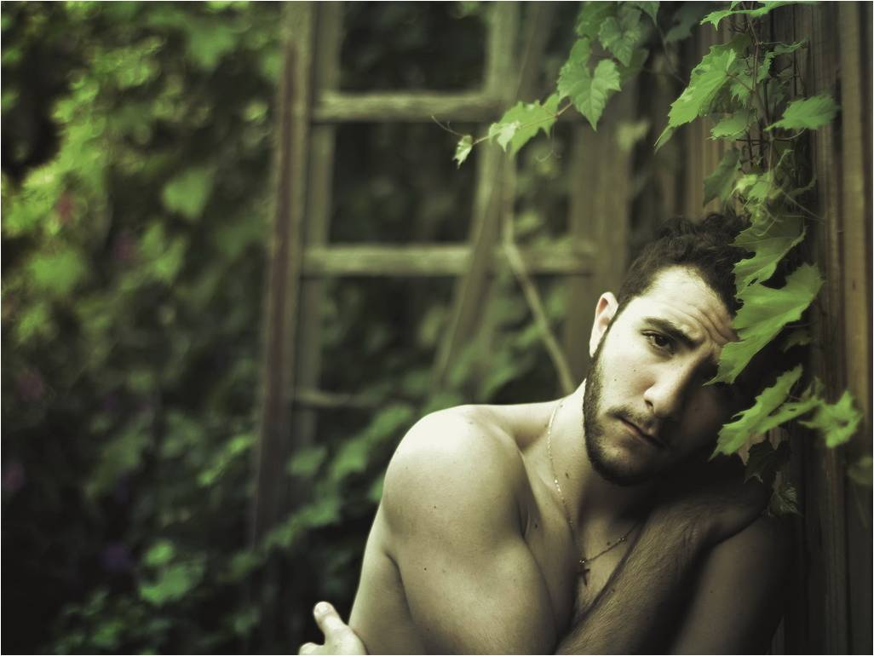
Got no feel, I got no rhythm No tengo tacto, no tengo ritmo
I just keep losing my beat (You just keep losing and losing) solo sigo perdiendo mi ritmo (tu solo sigues perdiendo y perdiendo)

Slide 17
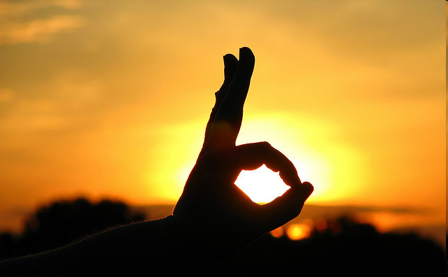
I'm OK, I'm alright (he's alright - he's alright) (yeah yeah)
estoy bien, estoy bien (él está bien- él está bien) (si, si)

Slide 18
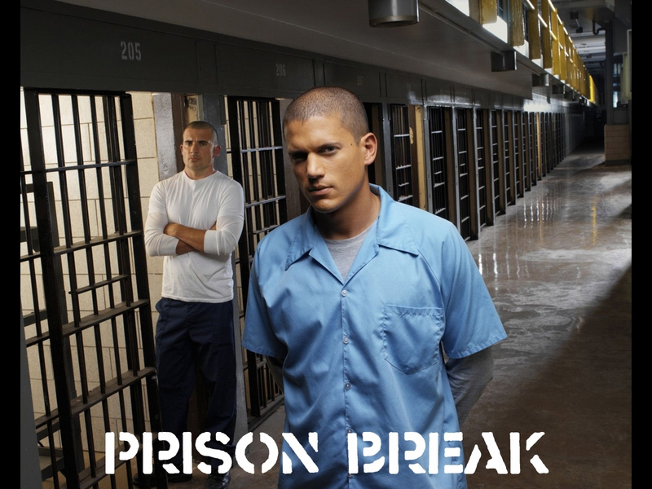
I just gotta get out of this prison cell Solo tengo que salir de esta prisión
One day I'm gonna be free, Lord un día voy a ser libre, Señor

Slide 19
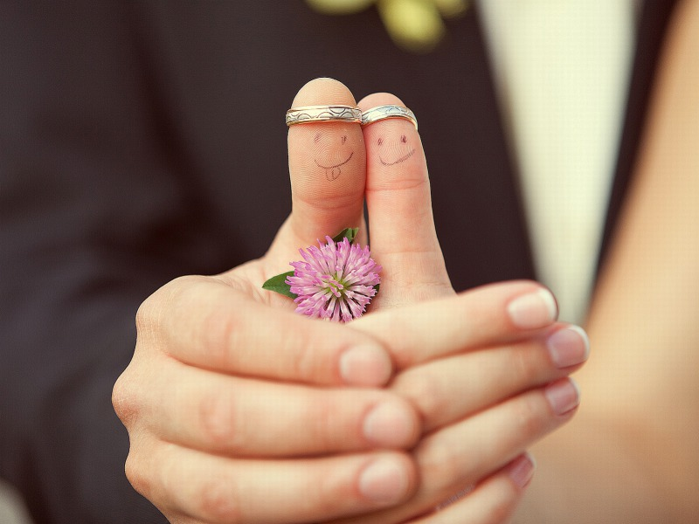
Find me somebody to love encuéntrenme alguien a quien amar
Find me somebody to love encuéntrenme alguien a quien amar
Find me somebody to love encuéntrenme alguien a quien amar

Slide 20
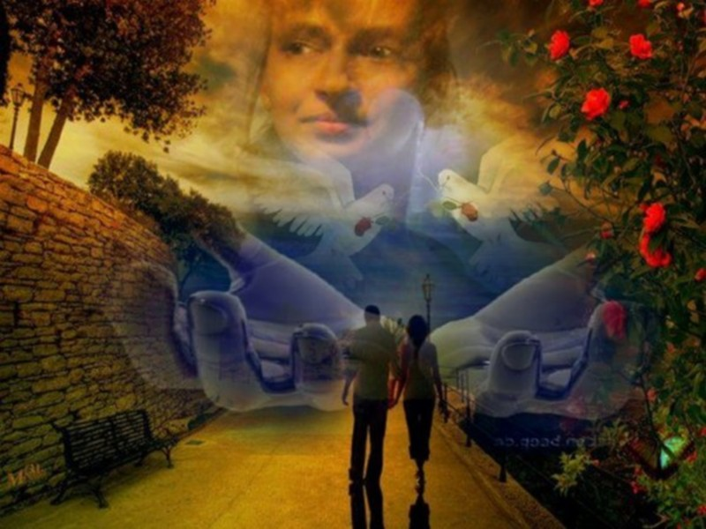
Find me somebody to love encuéntrenme alguien a quien amar
Find me somebody to love encuéntrenme alguien a quien amar
Find me somebody to love encuéntrenme alguien a quien amar

Slide 21

Find me somebody to love encuéntrenme alguien a quien amar
Find me somebody to love love love encuéntrenme alguien a quien amar, amar, amar
Find me somebody to love encuéntrenme alguien a quien amar

Slide 22

Find me somebody to love encuéntrenme alguien a quien amar
(Somebody) (alguien)
Somebody alguien
(Somebody) (alguien)
Somebody alguien
Somebody alguien

Slide 23
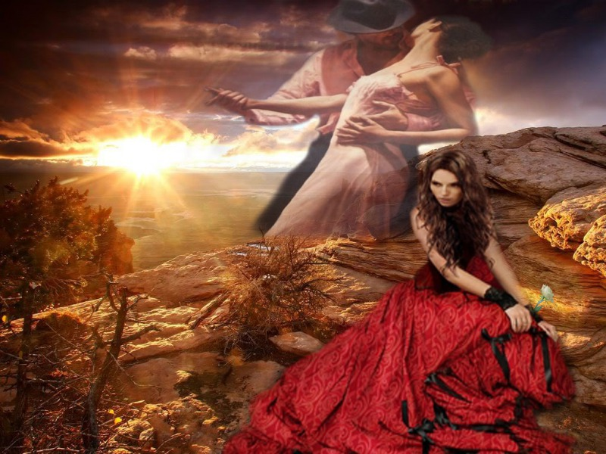
Find me somebody encuéntrenme alguien
Find me somebody to love encuéntrenme alguien a quien amar
can anybody find me ¿puede alguno encontrarme
somebody to alguien a quien
love? amar?

Slide 24
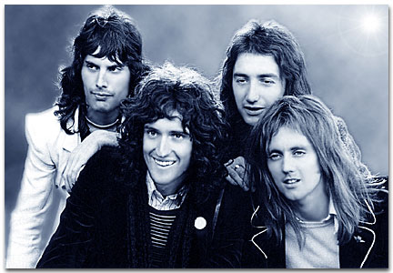
Find me encuéntrenme
somebody to alguien a quien
love Ooo…… amar uu……..
Roberto

Slide 25
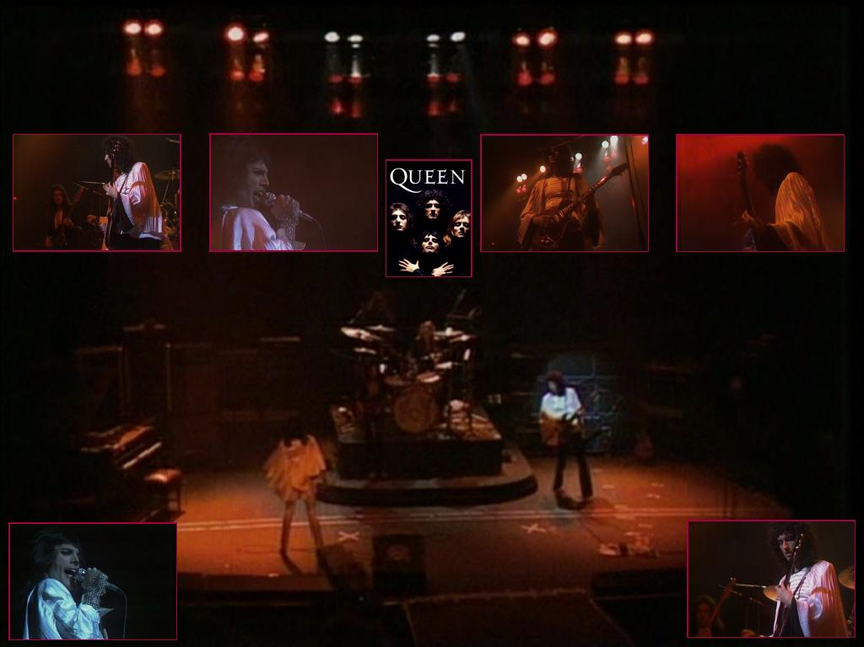
Roberto

Slide 26
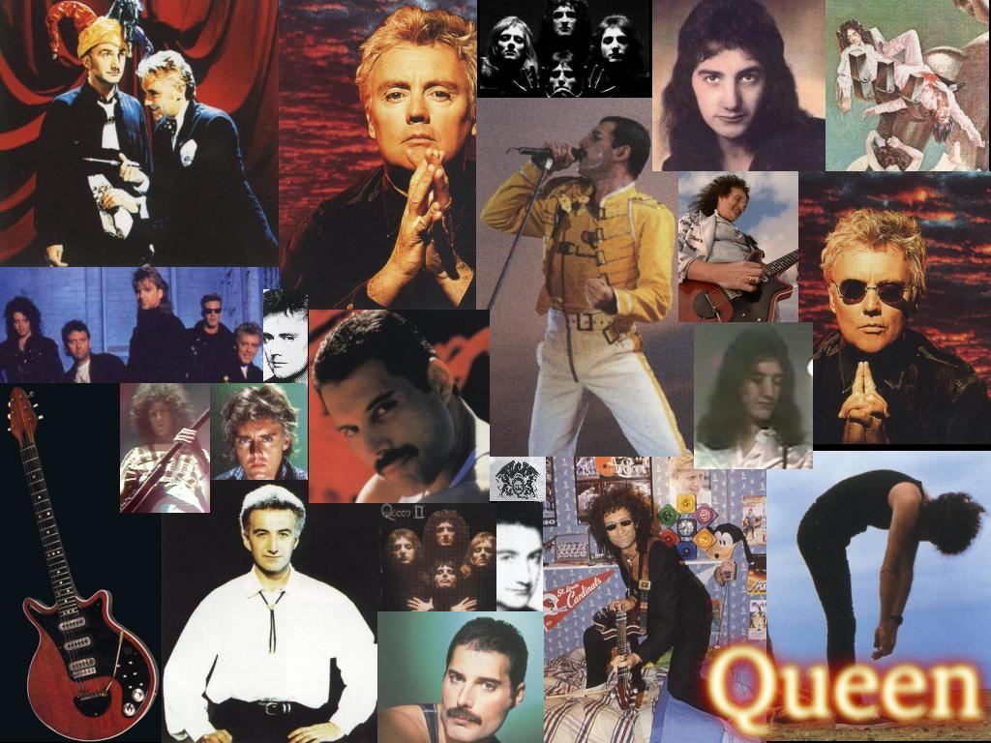
Roberto

Slide 27
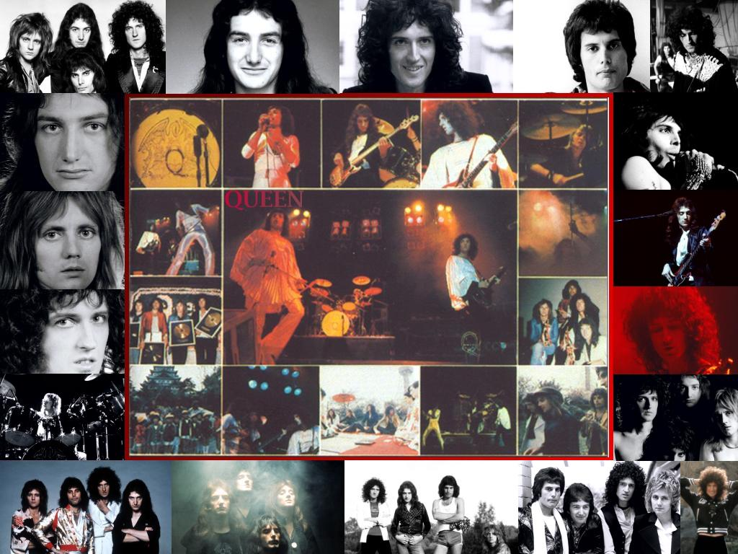
Roberto

Slide 28
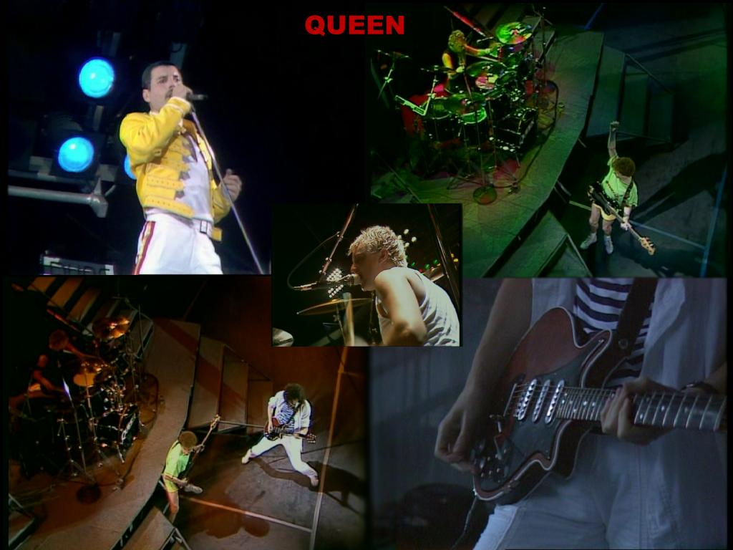
Roberto

Slide 29
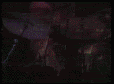
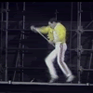
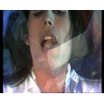
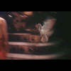
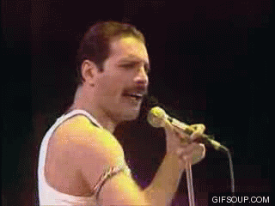
Roberto

Slide 30



Accede a la sección que desees desde aquí:
Propia Creación
De la Red
Dedicatorias | Fechas Especiales | Graciosos
Historia y Arte | Lugares | Musicales
Naturaleza y Ciencias | Política | Reflexión
Religiosos | Románticos | Salud
Dedicatorias | Fechas Especiales | Graciosos
Historia y Arte | Lugares | Musicales
Naturaleza y Ciencias | Política | Reflexión
Religiosos | Románticos | Salud
Si deseas recibir pps periódicamente en tu correo electrónico subscríbete aquí:

